Slide 1
FABRICACIÓN DIGITAL EN EL LABORATORIO DE FÍSICA
Manuel Vielma
E-PISTEME.TECH

Slide 3
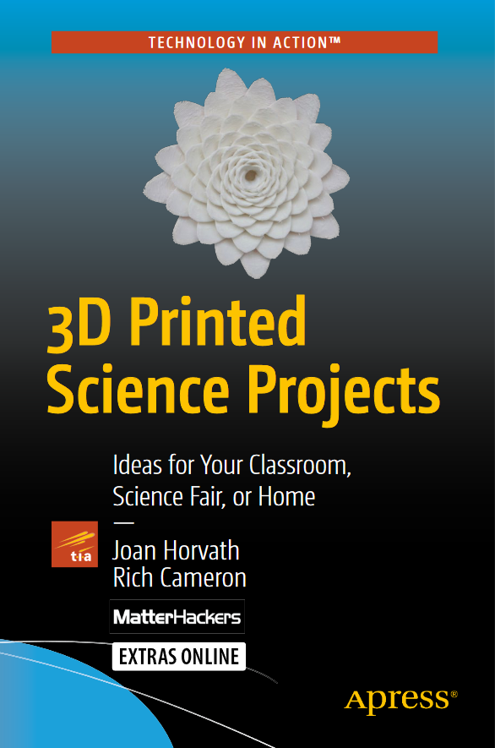
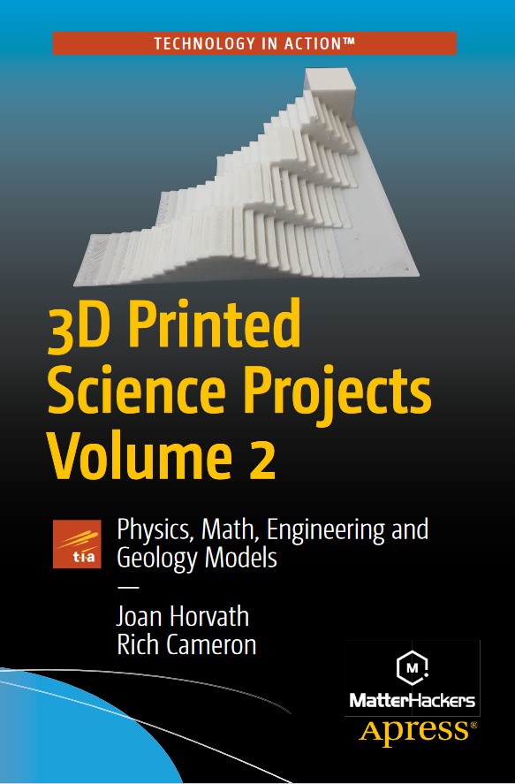

Slide 4
CASO DE USO
Hipertermia ultrasónica

Slide 6
Ventajas
Personalización y adaptación
Bajo coste
Comunidad

Slide 7
Limitaciones
Prototipado electrónico artesanal
Bases de datos pobremente catalogadas
Menor precisión
Falta de soporte técnico
Software de control artesanal

Slide 8
Avances
Masificación de servicios de fabricación de circuito impreso (PCB)
Documentación
Jupyter books
Github
Instructables
Ejemplo: open-UST
Institucionalización y crédito académico (HardwareX)

Slide 9
Herramientas
FreeCAD: https://www.freecad.org/
Github: https://github.com/
Jupyter notebook: https://jupyter.org/

